Slide 1
Дошкольники и гаджеты.
Что важно знать родителям?
Презентацию подготовила Попова Анна Анатольевна,
педагог-психолог МБДОУ г. Иркутска д/с 51 «Рябинка»

Slide 2
Современные мировые тенденции
Согласно отчёту Digital 2020 October Global Statshot Report, 53% населения мира — 4,14 млрд человек — активные пользователи соцсетей. В среднем ежегодный прирост пользователей составляет порядка 10%.
В среднем интернет-пользователи проводят на социальных платформах почти 2,5 часа каждый день.
Среднее время нахождения в соцсетях варьируется в зависимости от страны. Например, на Филиппинах это около 4 часов в день, в США ― 2,5 часов, в России — 2 часа 16 минут, в Китае — 2 часа 12 минут, в Германии — 1 час 19 минут.
• По данным трекера RescueTime, пользователи проверяют телефон в среднем 58 раз в день, 30 из которых приходится на рабочие часы – теряется минимум около 40 минут рабочего времени.
• Интересно, что 50% заходов в телефон происходят в течение 3 минут с момента предыдущей проверки смартфона.

Slide 3
Разнообразие соцсетей, приложений, мессенджеров

Slide 4
Проблемы, являющиеся следствием тотальной цифровизации:
Избыточное давление информации
Цифровая зависимость
Подверженность коммуникативно-контентным рискам
Снижение креативности
Цифровое слабоумие (у взрослых) или информационная псевдодебильность (у детей).
Цифровую зависимость МКБ-11
(Международная классификация болезней, вступает в силу с 2022 г.)
включает в разряд официально диагностируемых заболеваний.

Slide 5
Избыточное давление информации

Slide 6
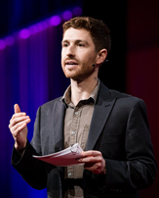
Физиология и психология зависимости от гаджетов
Увлечение социальными сетями держится не только на социальных причинах,
но и на физиологии появление зависимости от соцсетей, которая выражается в частых посещениях своих страниц, чтобы проверить, понравилось ли кому-то то, что они опубликовали объясняется тем, что человек – существо социальное, которому важно получать одобрение окружающих.
Психологи называют это явление «прерывистым подкреплением» – когда человек проверяет обновления в социальной сети, он часто ожидает чего-то захватывающего. Иногда пользователь получает эту награду, а иногда нет – в любом случае это одна из причин, которая заставляет нас возвращаться в социальные сети.
Этот механизм построен на дофаминовой системе вознаграждения мозга
Дофамин – гормон и нейромедиатор, который вызывает чувство удовлетворения и таким образом влияет на мотивацию и обучение.
Система дофаминового вознаграждения сформировалась в результате эволюции. Этот нейромедиатор вырабатывается во время еды и секса, транслируя, что эти привычки полезны для выживания человека и размножения.
Каждый лайк в соцсети и победа в компьютерной игре способствует выбросу эндорфинов, вызывая чувство удовлетворения. Это соответствует нашему естественному желанию получать всеобщее одобрение.
Разработчики приложений для социальных сетей и компьютерных игр хорошо знают о дофаминовых триггерах и активно используют их.
Экономика внимания: компаниям выгодно держать пользователя вовлечённым как можно дольше.
Для пользователей соцсети бесплатные – социальные платформы зарабатывают за счёт того, что продают их внимание рекламодателям. Таким образом, помимо высокого уровня вовлечённости заинтересованность пользователей в производстве и потреблении контента приносит соцсетям значительную прибыль.
«Если вы не платите за товар, значит вы и есть товар», – Тристан Харрис, бывший специалист по этике Google
Зависимость от гаджетов по своим психологическим и физиологическим проявлениям ничем не отличается от любой другой зависимости. По воздействию на мозг сопоставима с наркотической.

Slide 7
Коммуникативно-контентные риски:
контентная составляющая подразумевает распространение вредоносного контента
коммуникативная составляющая включает активное влияние на ребенка или подростка в ходе онлайн-общения или переписки с целью заставить его совершить определенные действия
Г.В. Солдатова
В дошкольном возрасте это может быть пока не всегда актуально, но зависимость от гаджетов и вкус к определённому качеству контента начинают формироваться уже сейчас

Slide 8
Чему может угрожать вредоносный контент:

Slide 9
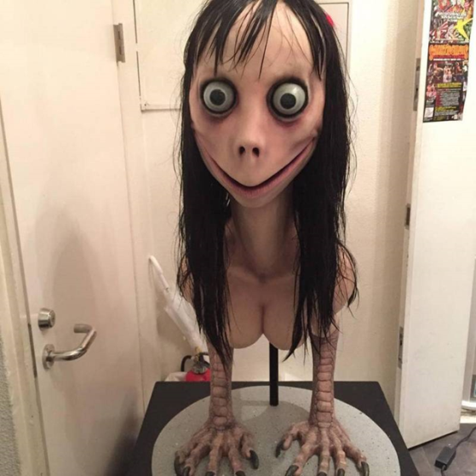
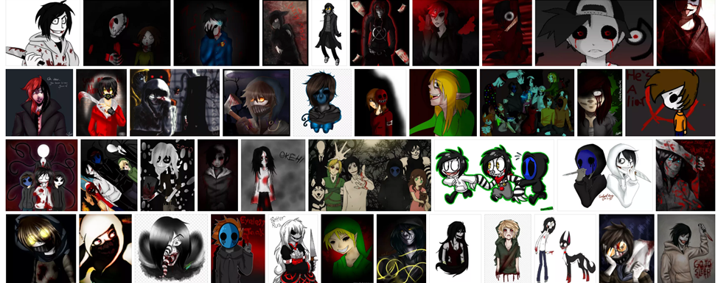
Примеры вредоносного контента:
Например, игра Момо сопровождается снимками расчлененных тел и прочим шок-контентом, который убеждает пользователя в грозящей опасности. Предполагается, что за Момо скрываются хакеры или же «продвинутые пользователи», способные по номеру телефона выяснять личные данные. Есть версия, что это не человек, а бот-программа, написанная для мошеннического сбора информации. Ряд СМИ уже успел объявить «вирус Момо» серьезной хакерской угрозой.
Крипипа́ста - жанр интернет-фольклора, представляющий собой небольшие рассказы, цель которых напугать читателя.

Slide 10
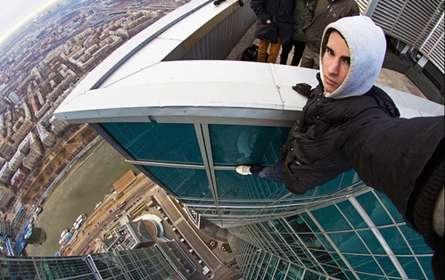
Побуждение пользователей к участию в действиях, представляющих опасность для жизни
«руфинг» – лазание по крышам домов, а также по другим высотным сооружениям (вышкам, опорам ЛЭП и т.д.);
«сниффинг» - вдыхание газа из баллончиков для заправки зажигалок или самих зажигалок;
«зацепинг» – способ передвижения на поезде, при котором человек цепляется к вагонам снаружи за различные поручни, лестницы, подножки и другие элементы;
«беги или умри», «опасные селфи», «селфицид»
Пятиклассник в Перми прошел по краю балкона на 25-м этаже (март, 2017 г.) Видео сопровождалось комментарием «оператора»: «Подписывайтесь на канал, будет еще круче!»

Slide 11
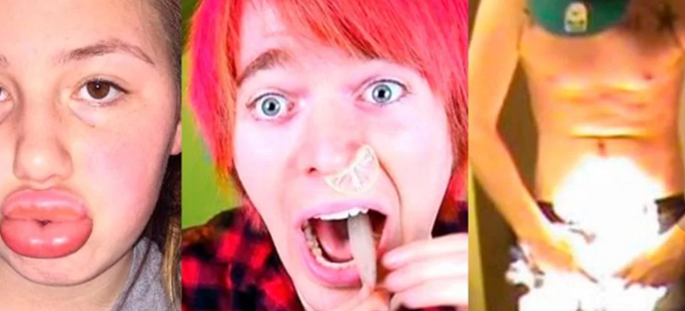
Опасные челленджи (вызовы):
поджечь себя/вылить кипяток на несведущего человека
испытать давление на грудную клетку
держать на теле соль с кубиком льда сверху
съесть два банана и запить спрайтом
лежать на высоте неподвижно, изображая доску
петь с ложкой муки во рту
засунуть губы в горлышко бутылки или узкого стакана и втянуть воздух
съесть стручок самых острых сортов перца
засунуть в рот больше всех зефирок
облить себя спиртом и поджечь
сбросить презерватив с водой на голову друга
исчезнуть на 24 часа

Slide 12
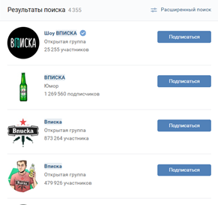
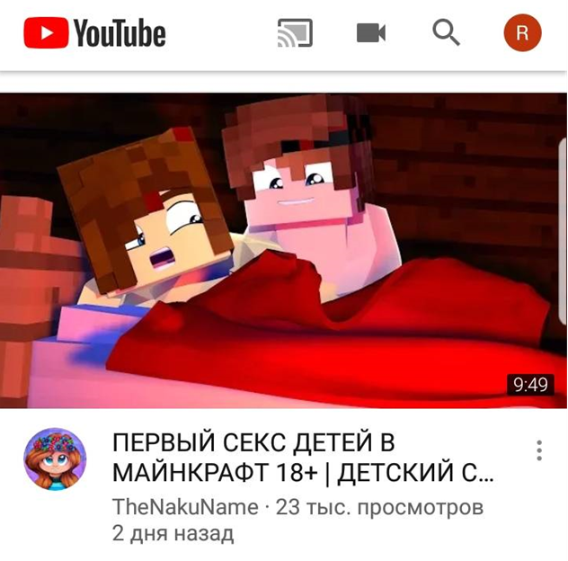
Посягательства на половую неприкосновенность малолетних происходят в в т.ч. через игры и аниме. Дети постарше подписываются не соответствующий группы в Контакте, так называемые «ВПИСКИ»

Slide 13
Под угрозой неприкосновенность личности, чувство собственного достоинства:
Кибербуллинг (от англ. cyberbullying) – агрессивное, умышленное действие, совершаемое группой лиц или одним лицом с использованием электронных форм контакта, повторяющееся неоднократно и продолжительное во времени, в отношении жертвы, которая не может легко защитить себя, травля в интернете
крайней формой кибербуллинга является кибербуллицид, определяемый как «суицид, произошедший вследствие столкновения с прямой или косвенной агрессией онлайн».

Slide 14
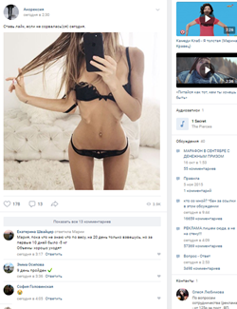
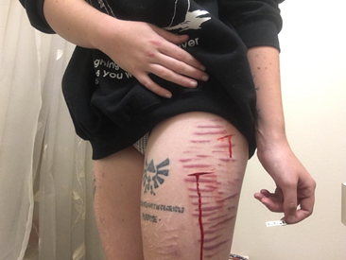
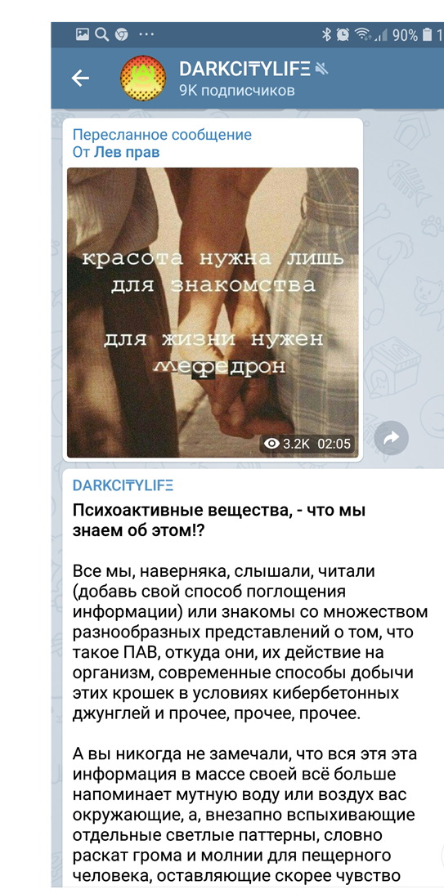
Риски для здоровья: группы пропагандирующие употребление психоактивных веществ, анорексии, самоповреждающего поведения

Slide 15
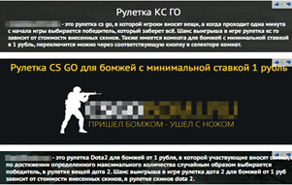
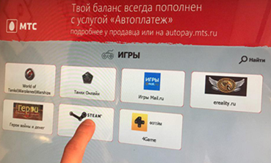
Покушения на финансовую неприкосновенность:
ВЫМОГАТЕЛЬСТВО ШАНТАЖ МОШЕННИЧЕСТВО ФИШИНГОВЫЕ ССЫЛКИ (попытка получения конфиденциальной информации пользователя: логина, пароля, данных банковской карты) ИСПОЛЬЗОВАНИЕ В КОРЫСТНЫХ ЦЕЛЯХ ИНФОРМАЦИИ СО СТРАНИЦ ПОЛЬЗОВАТЕЛЕЙ ОНЛАЙН-КАЗИНО НЕКОНТРОЛИРУЕМЫЕ ПОКУПКИ В ПРИЛОЖЕНИЯХ

Slide 16
Сегодня азартные игры маскируются под обычные компьютерные игры, которые наверняка играет ваш ребенок.
На данный момент самым популярным игровым сервисом в мире является «Стим» (Steam) от компании Valve. С помощью «Стима» можно покупать и скачивать игры, следить за последними новостями мира гейминга, общаться с друзьями и много чего ещё. На данный момент в «Стиме» продается больше 10 000 игр. Это игры Valve и их партнеров. Самые популярные — Counter-Strike, GTA 5, Dota 2. Если у вас есть ребенок, а у вашего ребенка есть компьютер, то он наверняка пользуется этим сервисом.
В «Стиме» у пользователей есть собственный рублевый счёт, с которого они могут покупать не только игры, но и различные предметы - коллекционные карточки и кейсы. Внутри кейсов находятся дополнения к внешнему виду игры.
В играх стараются постоянно добавлять новые кейсы и фишки. Борьба за редкость и уникальность бонусов чаще даже активнее, чем борьба за выигрыш в самой игре. Бывает, что крутые дополнения дают бесплатно, но только при покупке чего-то более дорогого. Например, скин на красивую подводную карту в «Доте» можно получить, только купив так называемый компендиум. Это что-то вроде билета на турнир с кучей преимуществ.
Если денег на покупки в «Стиме» нет, YouTube подскажет школьнику, что можно подзаработать в онлайн казино. В роликах детям обещают богатство, апартаменты (!!!) и девушек взамен на вложенные в трейды деньги, сэкономленные на обедах в школе. Ролики с «блистательными выигрышами» блогеров набирают по 1,5-2 миллиона просмотров. То, что все эти выигрыши подстроены, мало кого интересует.
Сайты-рулетки, ориентированные на детей, отличить очень просто. Все они ловко заменяют слово «дети» на слово «бомжи» и разрешают делать ставки начиная с одного рубля.

Slide 17
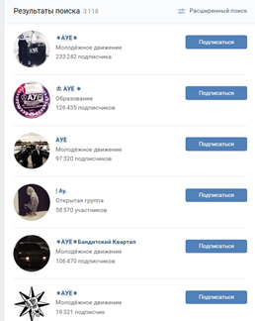
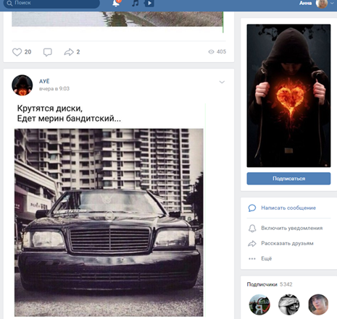
Под угрозой правопослушное поведение:
АУЕ – сообщества

Slide 18
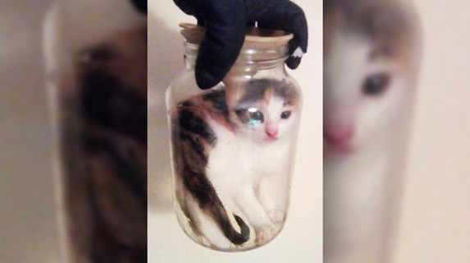
Жестокое обращение с животными
В закрытых группах социальной сети «Вконтакте» после сдачи «тестового задания» – жесткой расправы с животным, снятым на видеокамеру – участнику выдаются различные задания, где описывается способ убийства живого существа.
Подобно суицидальному квесту «Синий кит» участник сообщества должен выполнить 50 таких «заданий».

Slide 19
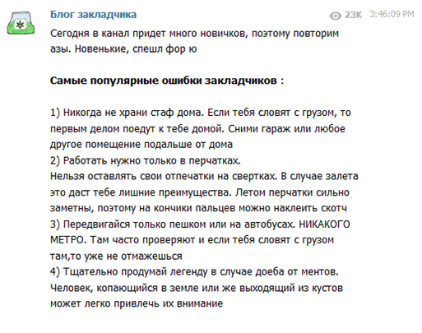
ВОВЛЕЧЕНИЕ В СБЫТ НАРКОТИКОВ. РАБОТА КЛАДМЕНА

Slide 20
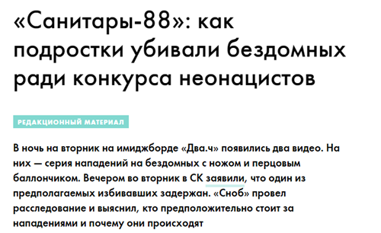
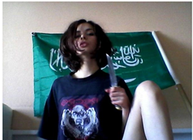
Участие в террористических и экстремистских организациях. Колумбайнеры.
Раскрутка «керченского стрелка»:
«фан-группы» Владислава Рослякова

Slide 21
Защищаем. Приложения родительского контроля:
Qustodio (веб-фильтр, инструменты управления временем и отслеживание местоположения ребёнка
Norton Family (веб-фильтры и ограничения экранного времени на родительской панели управления)
Net Nanny (возможность установки лимита на день, временные интервалы запретана использование в течение дня и гораничений отдельных приложений)
Где мои дети
McAfee Safe Family
Avira Free SocialShield (отслеживает активность ребёнка в соцсетях)
Spyrix Free Keylogger (не ограничивает доступ к сайтам, а отслеживает активность ребёнка, позволяет быть в курсе интернет-жизни ребёнка) и др.
ВАЖНО приучить ребёнка к наличию контролирующих, ограничивающих родительских программ в дошкольном возрасте, когда авторитет и власть родителей непререкаемы!
В подростковом возрасте устанавливать приложения родительского контроля крайне сложно, поскольку приходится преодолевать сопротивление ребёнка и при неправильной моральной подготовке подростка может приводить к нарушению доверительных отношений.

Slide 22
Спасибо за внимание!

